Slide 1




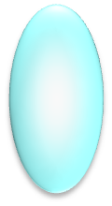

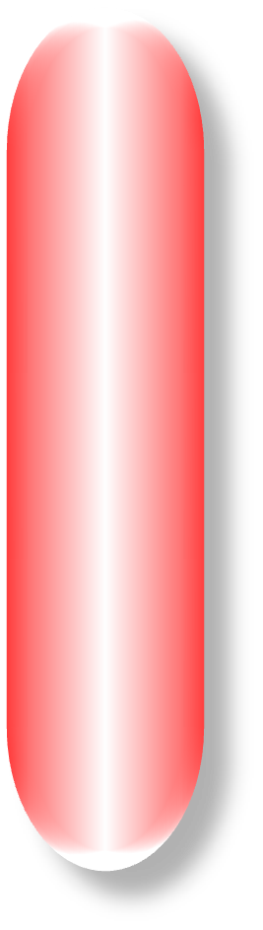


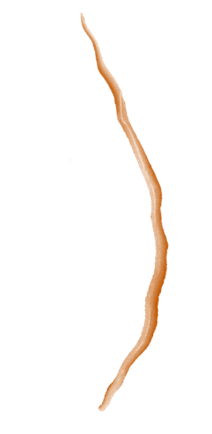



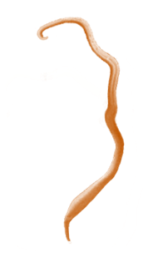








POUMON
INTESTIN
Syndrome de Löffler
COEUR
Hyper-éosinophilie
Troubles digestifs
FOIE
Maturation
Examen parasitologique des selles

